Slide 1
L’eau en agroforesterie
Exemple de la Ferme du Forgineau

Slide 2
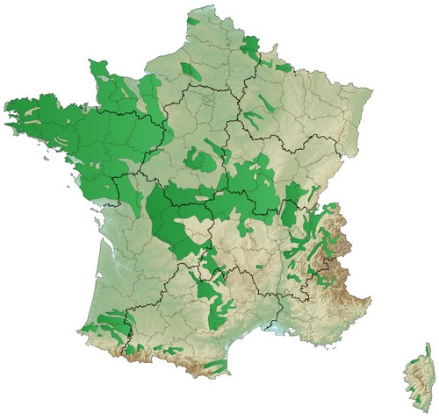
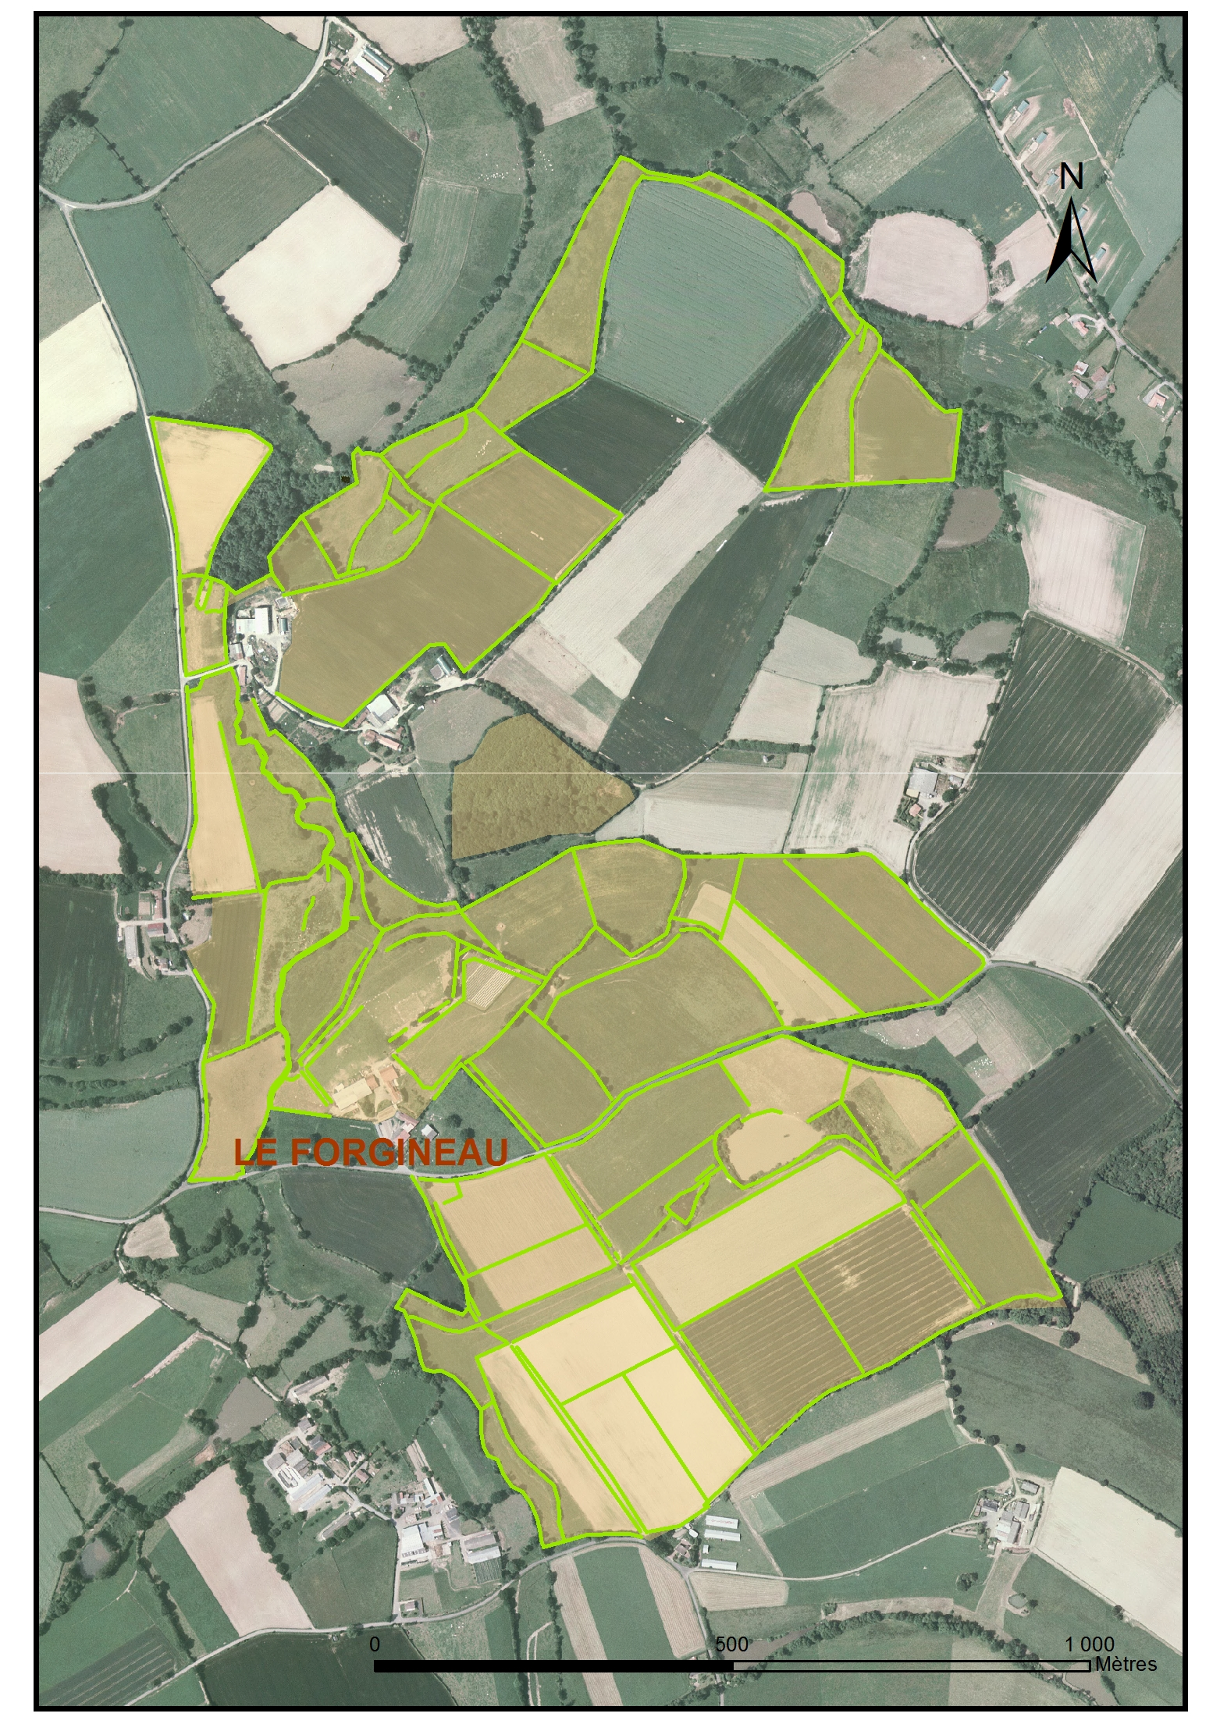
Situation géographique
La Ferme du Forgineau
Pôle Bocage et Faune Sauvage
2

Slide 3
La Ferme du Forgineau
Caractéristiques environnementales :
Pédologie :
- schiste
- arène granitique
- terres « fortes » argileuses
Dénivelé :
- 50 mètres
Cours d'eau:
- ruisseaux : 2500m.
- rivière : 2300m.
Pluviométrie annuelle :
- 800 à 900 millimètres / an
- septembre/octobre 2023 : 285 millimètres
3

Slide 4
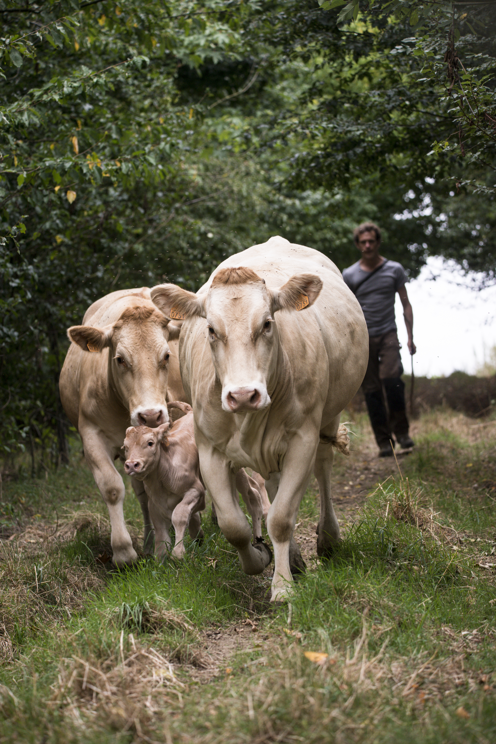
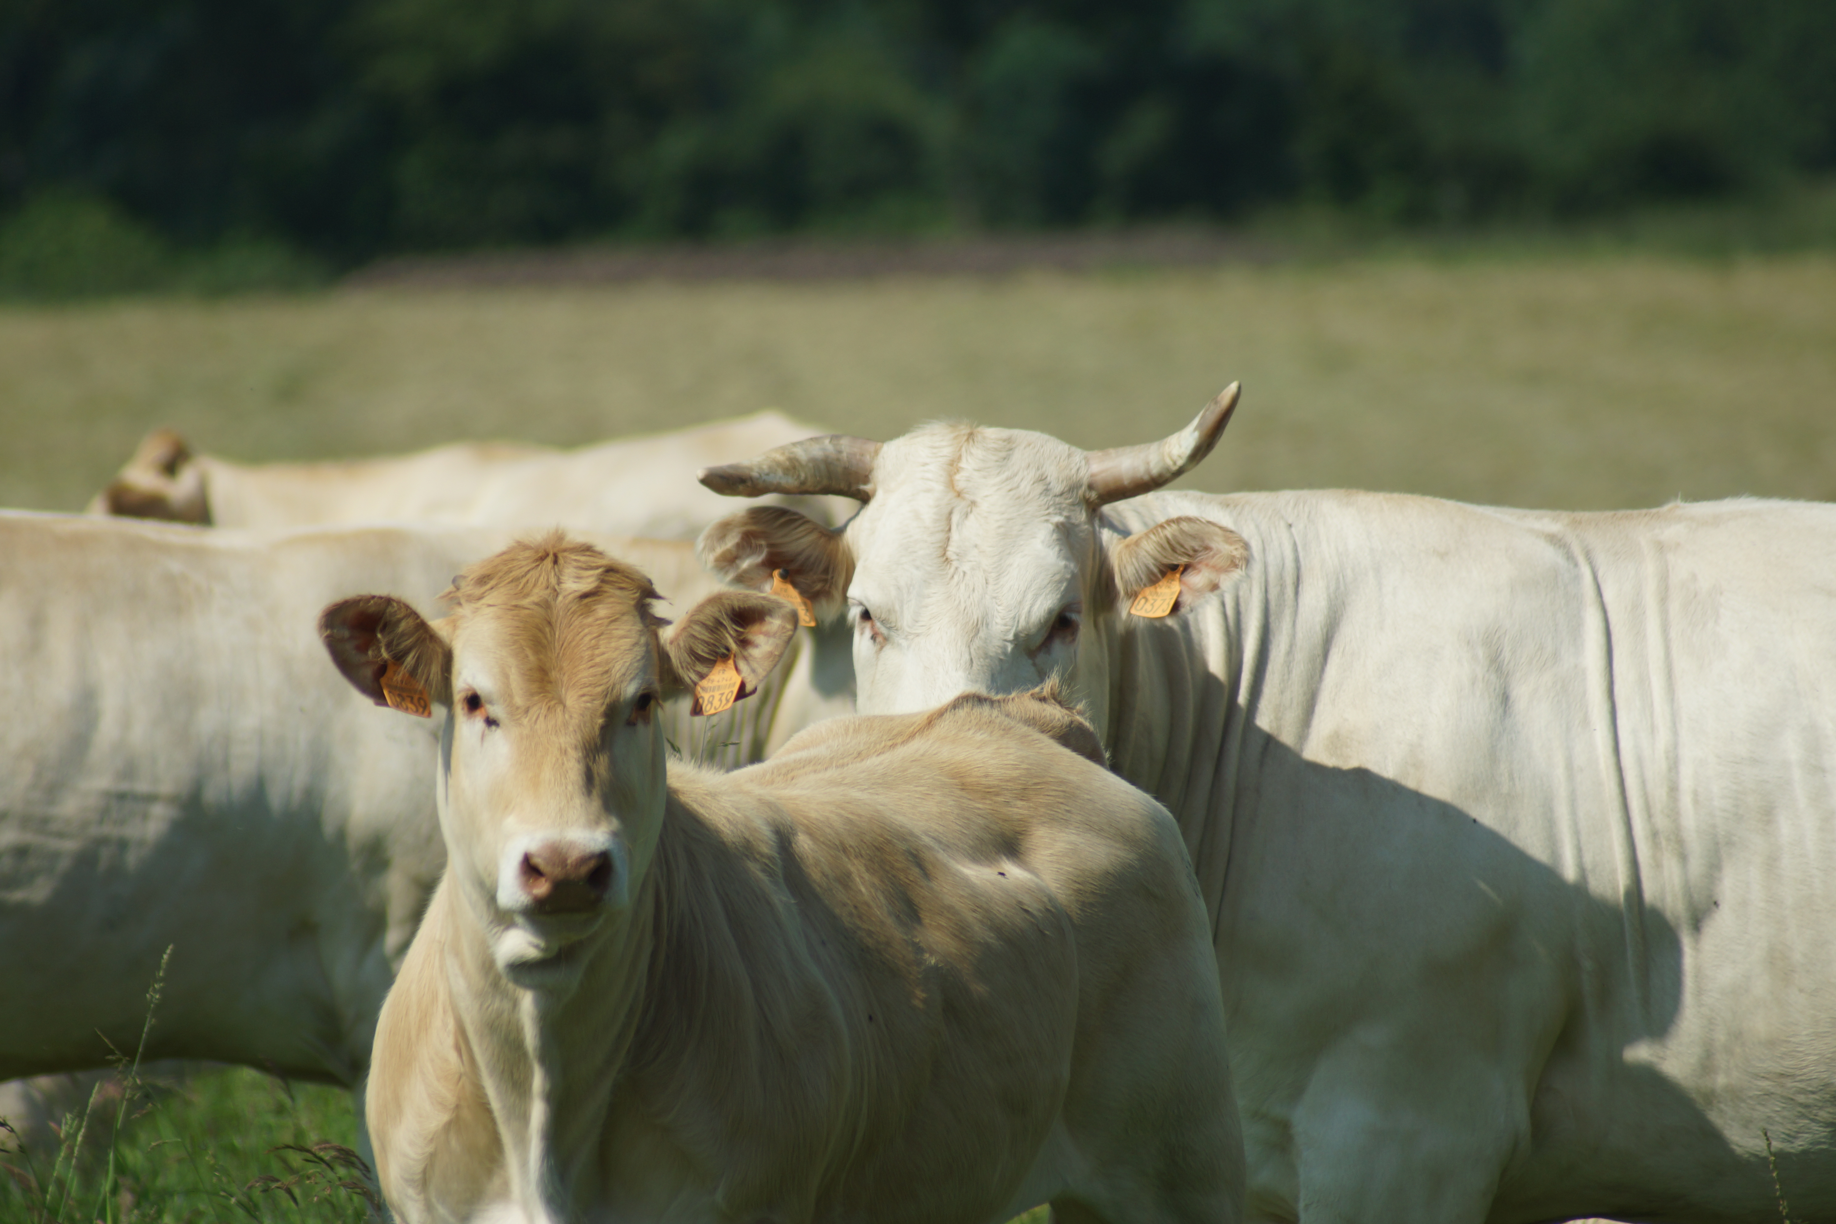
Pratiques agricoles :
La Ferme
du Forgineau
Éleveur bovins viande « Blonde d'Aquitaine »
- naisseur, 60 mères
- 1UGB/ha
- insémination artificielle
- autonomie alimentaire
- 1/3 en vente directe
Optimisation de l'herbe :
- Pâturage Tournant Dynamique
- Double période de vêlages (automne, printemps)
4

Slide 5
Pratiques agricoles :
Assolement :
- S.A.U. : 105 ha + 3 ha de bois
1%
3%
- sans labour depuis 2000
- sans irrigation
7%
9%
46%
34%
La Ferme
du Forgineau
5

Slide 6
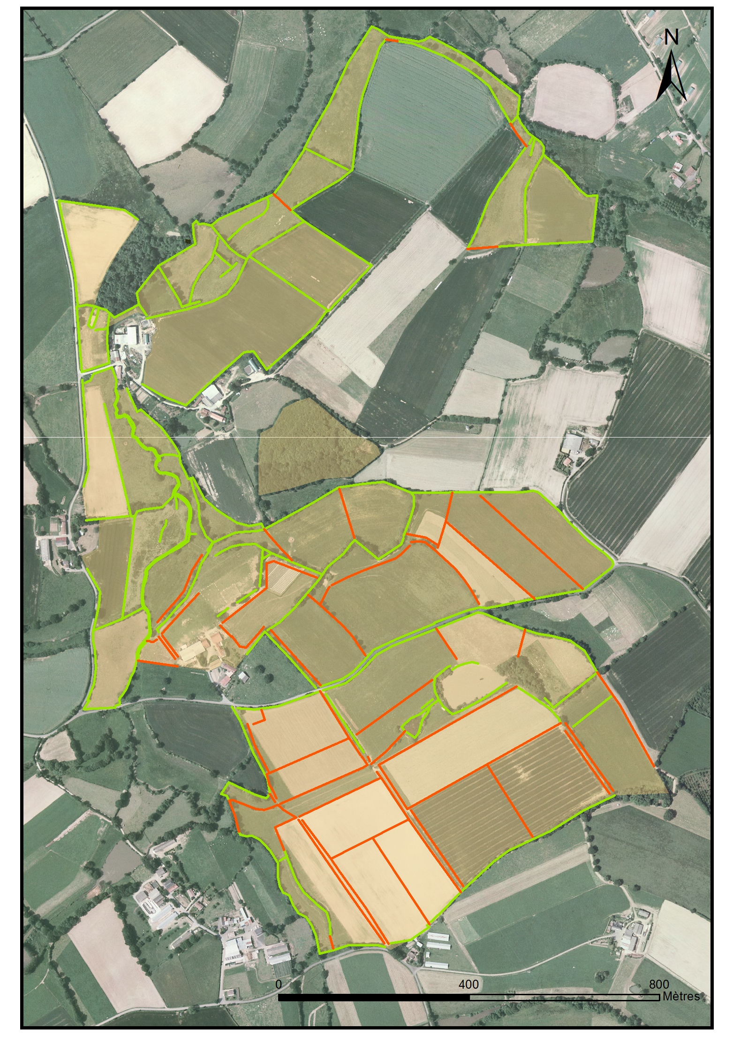
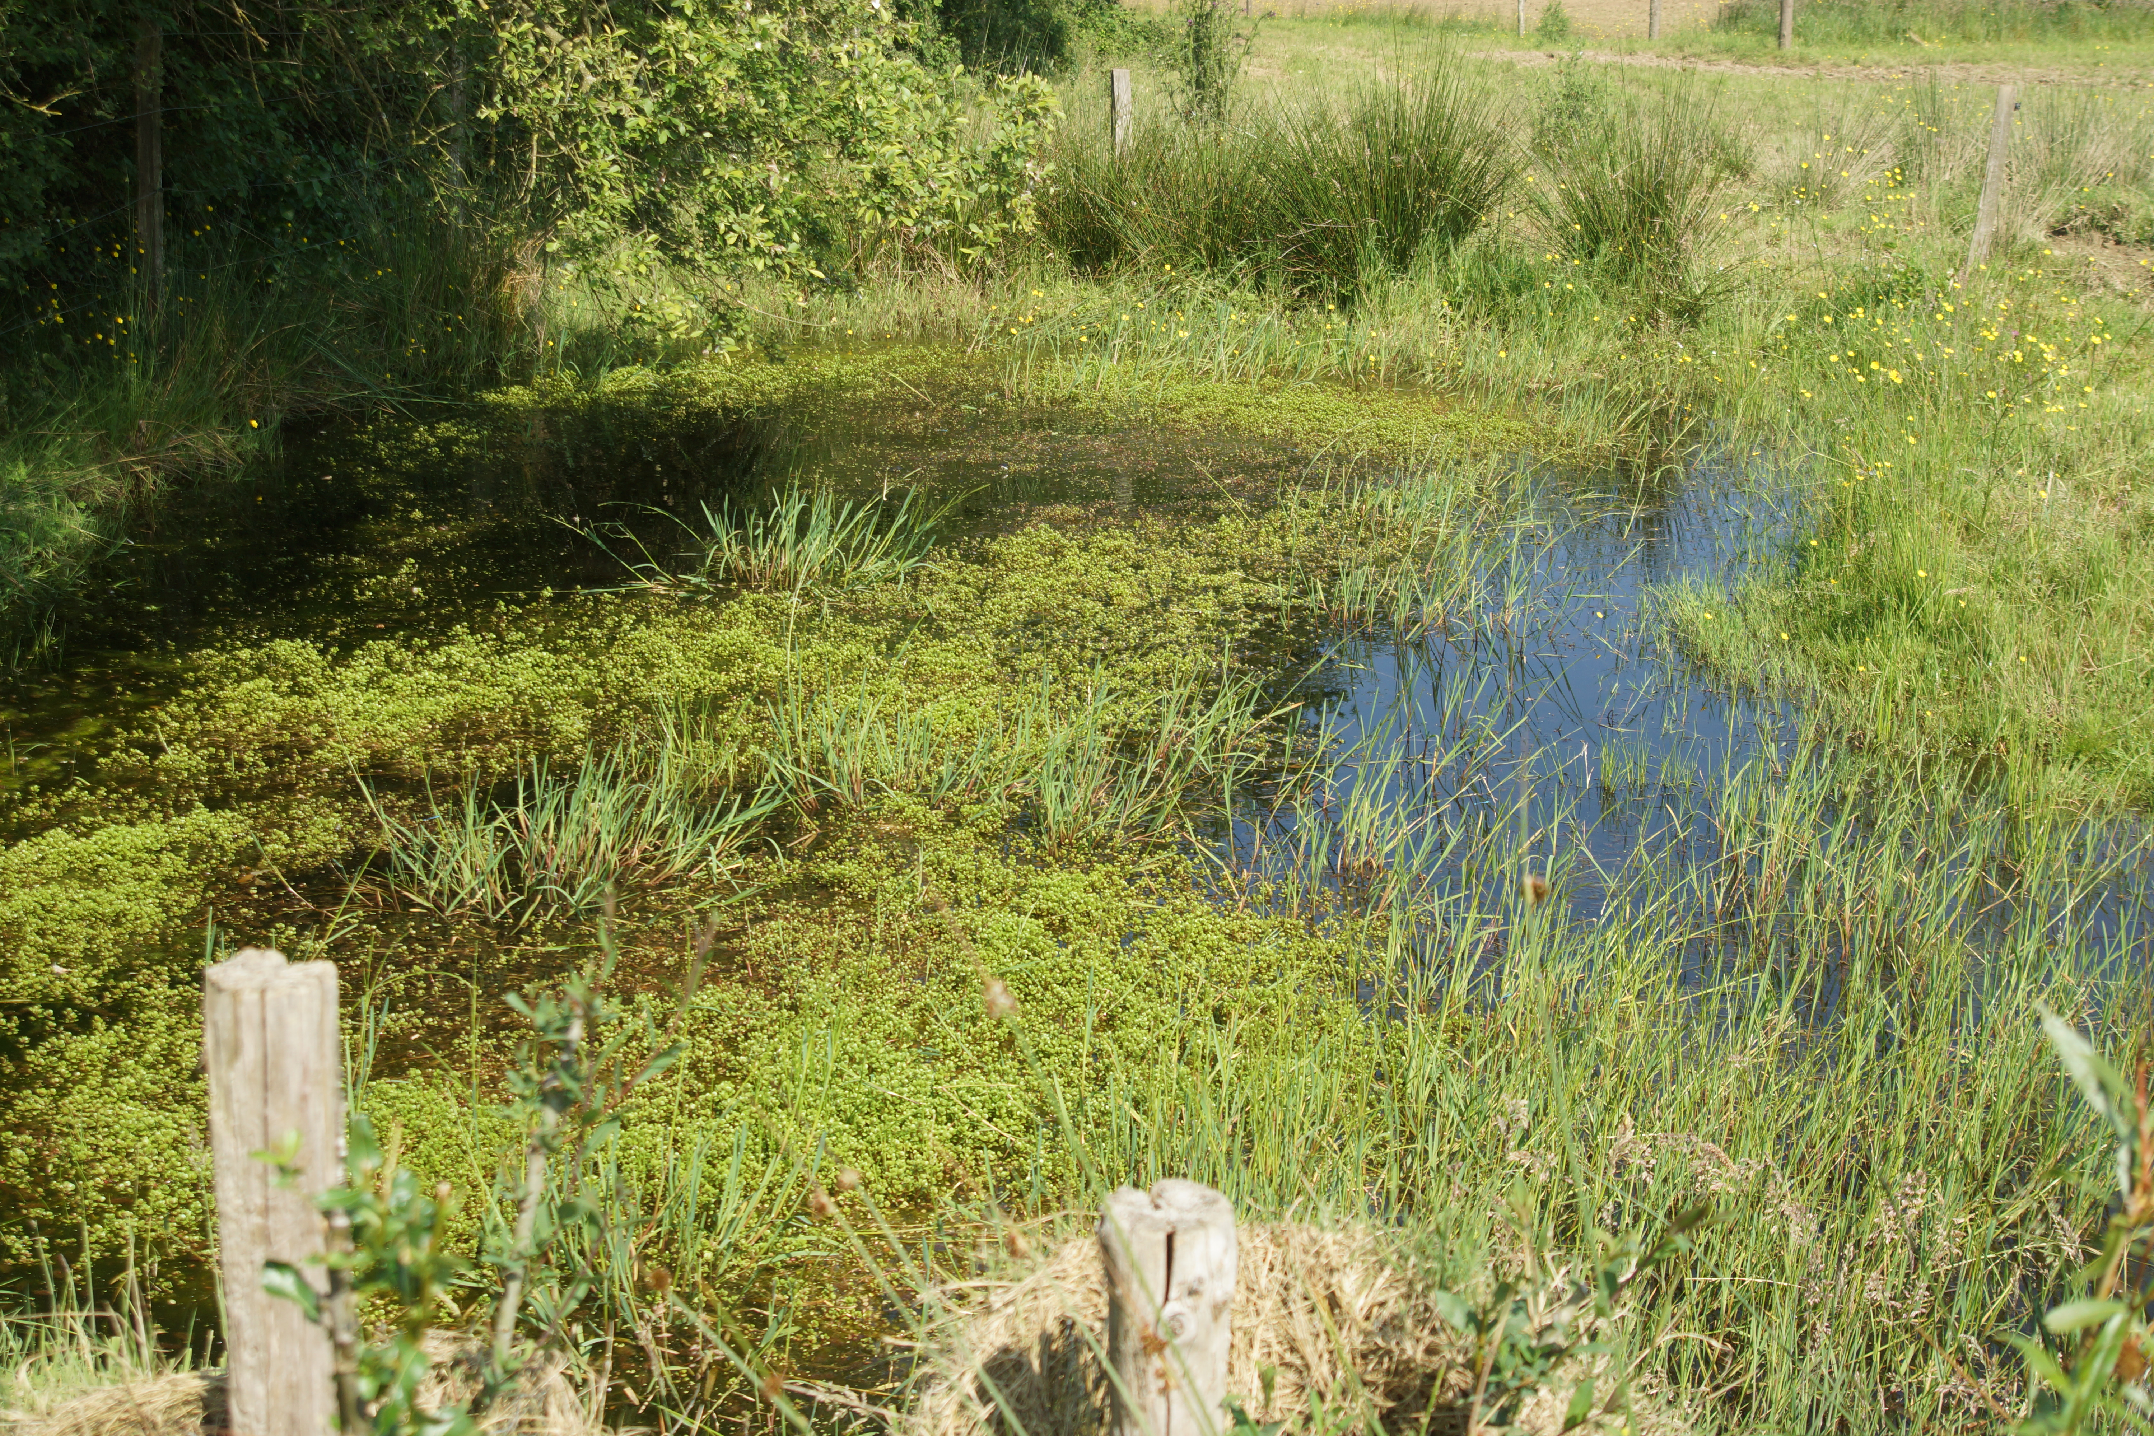
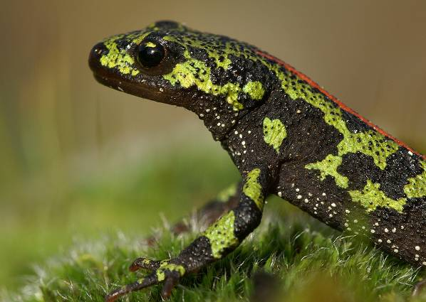
La Ferme du Forgineau
Intégrer le bocage dans le système
Reconquête du paysage bocager :
Linéaire existant : 18 700 m.
Linéaire planté : 9300 m.
Total : 28 000 m. soit 270m/ha
Lisière bois : 800 m.
Chemins : 2 700 m.
4 Hectares d’agroforesterie
intra-parcellaire
Maison Familiale La Grange
Maison Familiale Sèvreurope
Maison Familiale de Mauléon
Lycée Agricole des Sicaudières
20 mares
6

Slide 7
La Ferme du Forgineau
Intégrer le bocage dans le système
7

Slide 8
Restauration et valorisation de l’Ouin et de ses zones humides
La Ferme du Forgineau
8

Slide 9
Restauration et valorisation de l’Ouin et de ses zones humides
Programme d’Action :
Reconquête de la qualité de l’eau et des milieux aquatiques
Contrat Territorial Eau 2021/2023
Coût : 110 000 € (hors maîtrise d’œuvre)
Agence de l’Eau Loire-Bretagne 50 %
Région Nouvelle Aquitaine 20 %
Conseil Départemental des Deux-Sèvres 10 %
Établissement Territorial du Bassin de la Sèvre Nantaise 20 %
9

Slide 10
Restauration et valorisation de l’Ouin et de ses zones humides
La Ferme du Forgineau
10

Slide 11
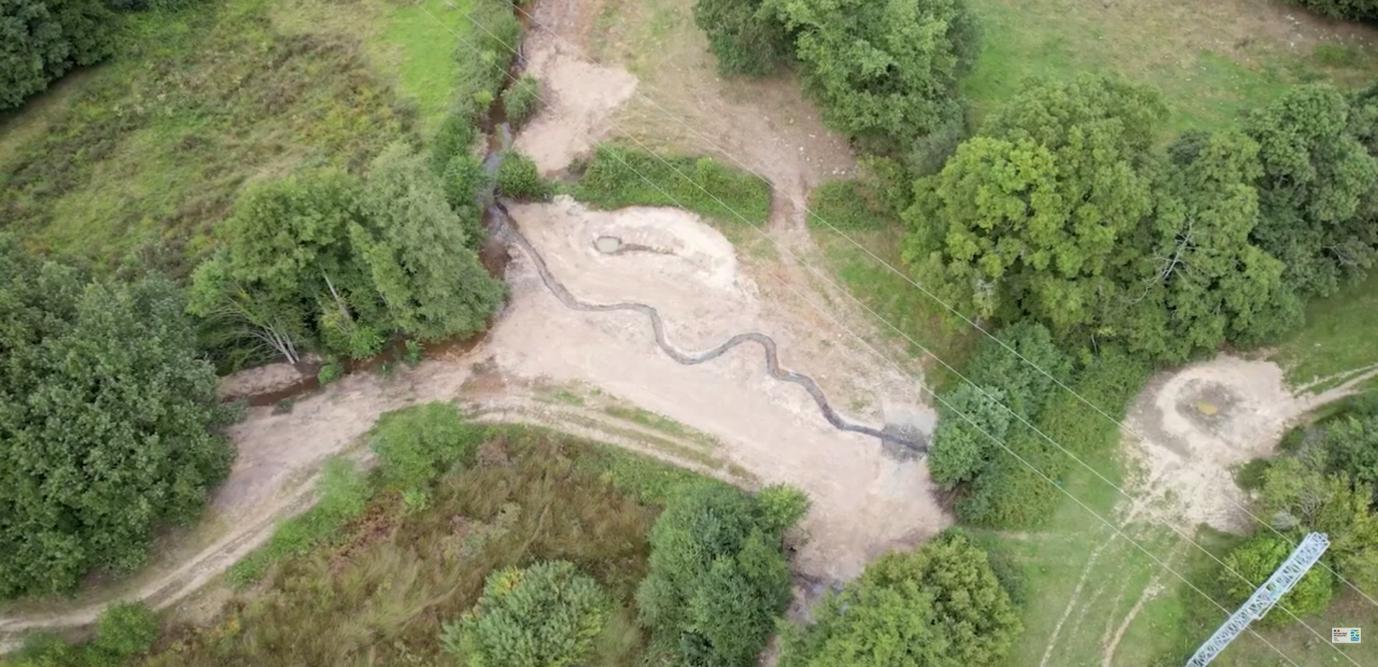
Restauration et valorisation de l’Ouin et de ses zones humides
La Ferme du Forgineau
11

Slide 12
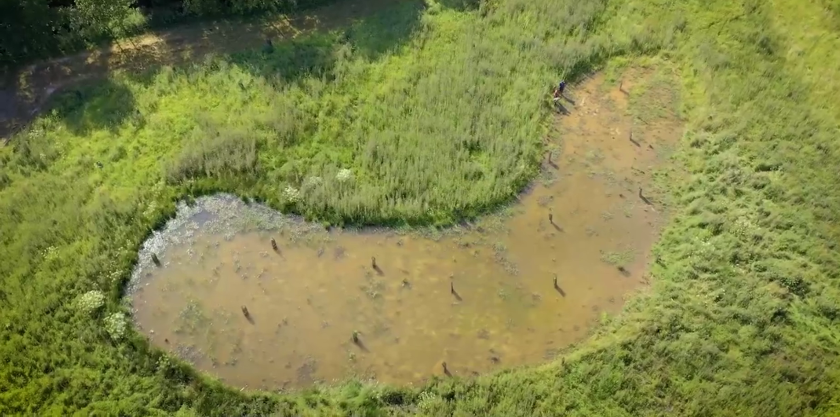
Restauration et valorisation de l’Ouin et de ses zones humides
La Ferme du Forgineau
500 aulnes glutineux 800 saules des vanniers 12000 roseaux
(phragmites)
12

Slide 13
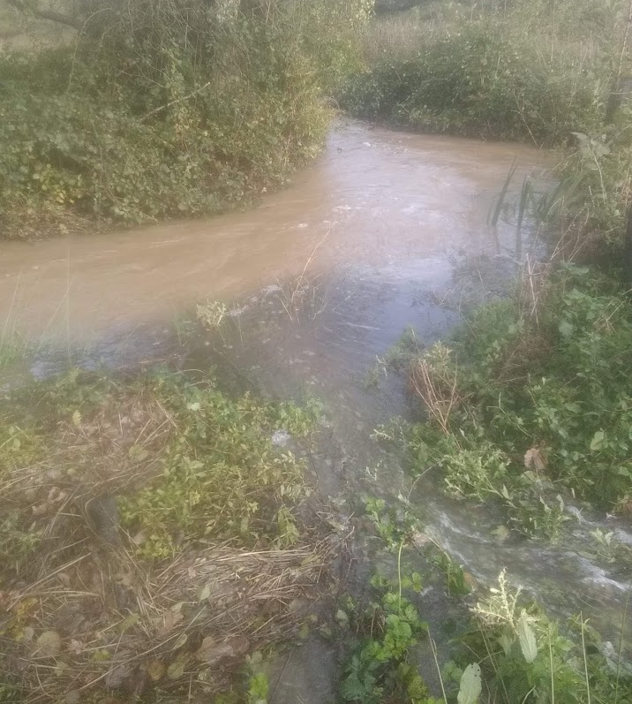
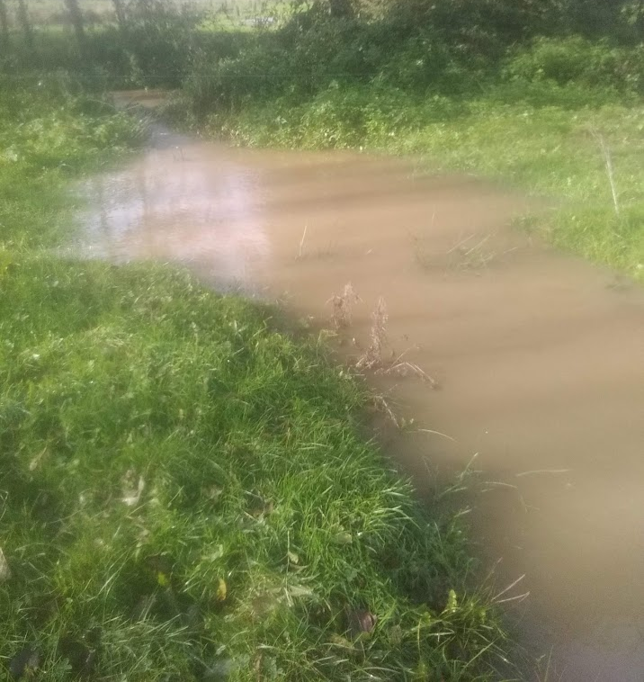
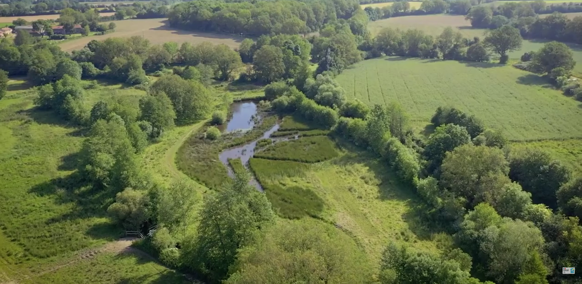
Restauration et valorisation de l’Ouin et de ses zones humides
La Ferme du Forgineau
13

Slide 14
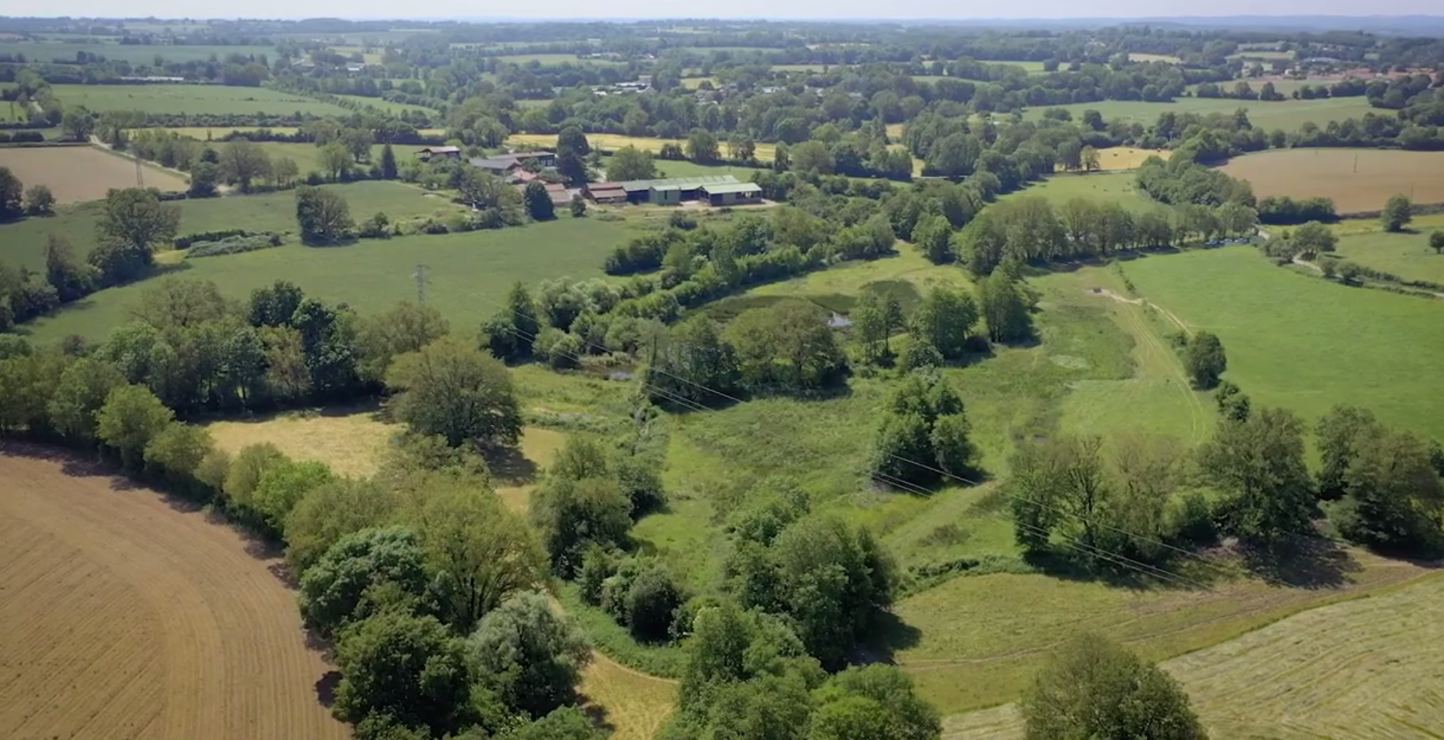
La Ferme du Forgineau
Conclusion
Pasquier Antoine / antoine.pasquier1@gmail.com 06.74.19.35.29
14

